Slide 1
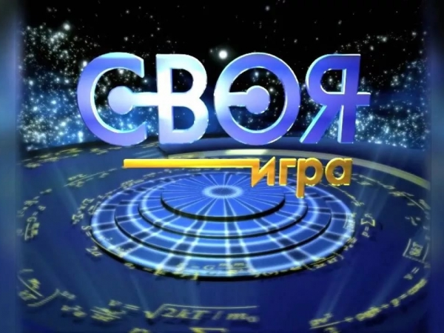
Своя игра

Slide 2
I раунд

Slide 3
Силы | 100 | 200 | 300 | 400
Физические явления | 100 | 200 | 300 | 400
Всего понемногу | 100 | 200 | 300 | 400
Скорость | 100 | 200 | 300 | 400

Slide 4
II раунд

Slide 5
Логика | 100 | 200 | 300 | 400
Параллелограмм | 100 | 200 | 300 | 400
Треугольник | 100 | 200 | 300 | 400
Задачи | 100 | 200 | 300 | 400

Slide 6
ФИНАЛ

Slide 7
Солнечный свет
Возраст
Разноцветные фигуры
Энергозатраты

Slide 8
Кто быстрее: страус, бегущий со скоростью 72 км/ч, или скворец, летящий со скоростью 20 м/с?
Скорости одинаковы

Slide 9
С какой средней скоростью пробежал дистанцию 1500 м бронзовый призер Олимпийских игр 2018 года Семен Елистратов, если он финишировал через 2 минуты 11 с после старта?
11,4 м/с

Slide 10
Автомобилист выехал из Новоспасского в 8.40 утра. С какой средней скоростью он должен двигаться, чтобы прибыть к 11.10 в Ульяновск? Считать, что расстояние между населенными пунктами равно 160 км.
64 км/ч

Slide 11
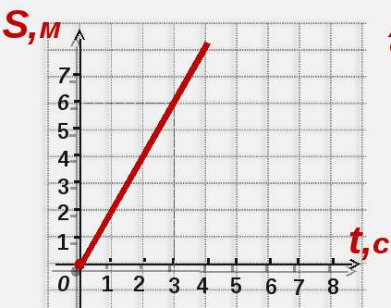
По графику зависимости пути от времени при равномерном движении определите скорость автомобиля.
2 м/с

Slide 12
Когда дрессированная корова Му-му встает на задние ноги, она весит 200 Н. Сколько будет весить корова, если встанет на четыре ноги?
200 Н

Slide 13
Фамилия какого ученого пропущена в стихотворении Джорджа Байрона:
Когда однажды, в думу погружен,
Увидел … яблока паденья,
Он вывел притяжения закон
Из этого простого наблюдения.
Ньютон

Slide 14
С какой силой нужно тянуть санки с ребенком массой 40 кг по поверхности с коэффициентом трения 0,2?
80 Н

Slide 15
Определите центр тяжести фигуры, состоящей из двух прямоугольников.

Slide 16
Она не имеет цвета и запаха, заполняет клетки живых существ на 70-80%, ее плотность 1000 кг/м³.
Вода

Slide 17
Этот ученый сформулировал закон распределения давления в жидкостях и газах, изобрел счетную машину, шприц, участвовал в становлении проективной геометрии и теории вероятности.
Блез Паскаль

Slide 18
Капитан Врунгель, вернувшись с очередного кругосветного путешествия, рассказывает:
-У нас в кают-компании на стене висит ружье. Старинное, охотничье ружье. Так вот, это самое ружье непременно раз в год стреляет. И в этом году тоже – как бабахнет. Мы как раз стояли у острова Борнео. Я врываюсь в кают-компанию, и что же я вижу? Ружье раскачивается на стене, как маятник в шторм, а пуля пробила насквозь аквариум с моими золотыми рыбками… Вода выливается из дыры, как сквозь кингстоны, а бедные рыбки подпрыгивают, бьются о дно… Пришлось мне заткнуть пробоину и вызвать своих помощников.
Какая физическая ошибка допущена в рассказе капитана Врунгеля?
Аквариум разбивается вдребезги

Slide 19
Определите давление бруска на стол.

Slide 20
Почему при остановке автобуса обязательно нужно держаться за поручни?
По инерции человек продолжает движение вперед

Slide 21
Почему мыльные пузыри имеют форму шара?
По закону Паскаля давление передается одинаково во всех направлениях

Slide 22
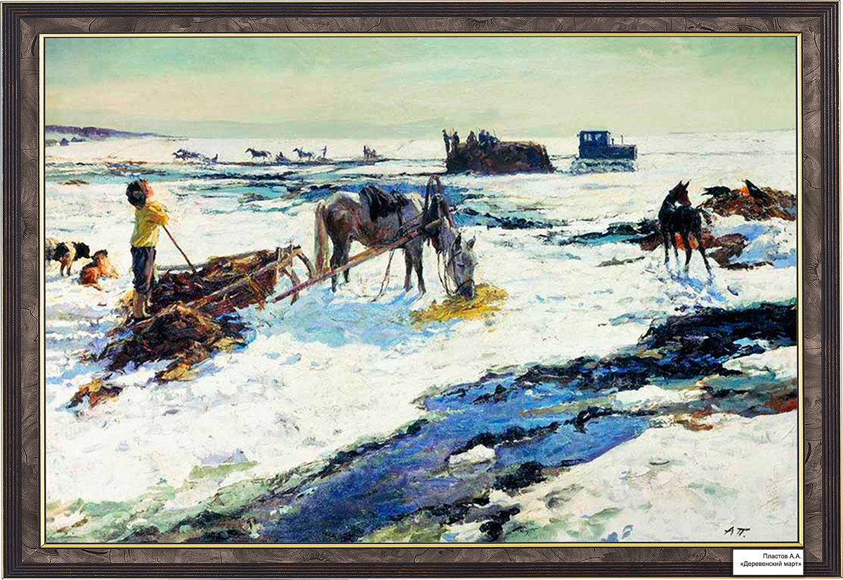

Slide 23
Придумайте четверостишие о любом физическом явлении

Slide 24
Сколько пальцев на 6 руках?
30

Slide 25
Вычислите:
900-230+23+1250.
Подсказка: результат – год образования Ульяновской области.
1943

Slide 26
Ульяновская область занимает примерно 0,2% территории России. Какова площадь нашей области, если площадь России 17 125 191 км².
34250 км²

Slide 27
Имеется сплав стали двух сортов с содержанием никеля в 10% и 80%. Сколько нужно взять сплава каждого сорта, чтобы получить 140 кг стали с содержанием никеля 30%?
100 кг 10% сплава и
40 кг 80% сплава

Slide 28
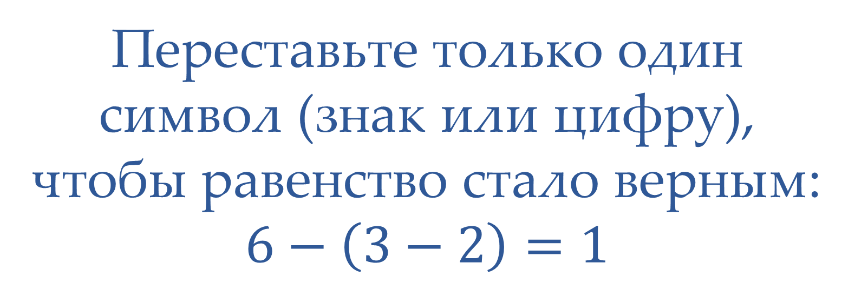
Переставьте только один символ (знак или цифру), чтобы равенство стало верным: $6−\left(3−2\right)=1$
(6-3-2)=1

Slide 29
Сумма наибольшего трехзначного числа и наименьшего двузначного равна…
999+10=1009

Slide 30
Назовите следующее число в ряду:
2, 5, 11, 23…
47

Slide 31
В двух классах школы
50 учащихся. В одном из классов на 5 учащихся больше, чем в другом классе. Сколько учеников в каждом классе?
Задача не имеет решения

Slide 32
Найдите в квадрате название
3 геометрических фигур.
П | О | В | К | С | М | Я
А | Е | А | А | Б | Ц | У
Р | Ф | Д | О | В | Ф | О
А | Ш | Р | О | М | Б | Х
Л | У | А | Т | Т | С | Ч
Л | К | Т | У | Е | Ц | М
Е | Л | О | Г | Р | А | М
П | О | В | К | С | М | Я
А | Е | А | А | Б | Ц | У
Р | Ф | Д | О | В | Ф | О
А | Ш | Р | О | М | Б | Х
Л | У | А | Т | Т | С | Ч
Л | К | Т | У | Е | Ц | М
Е | Л | О | Г | Р | А | М

Slide 33
Диагонали, как и стороны, этого четырехугольника взаимно перпендикулярны; стороны, как и углы, равны между собой.
Квадрат

Slide 34
По периметру школы установлен забор длиной 120 м. Определите, какую площадь занимает пришкольный участок, если короткая сторона забора имеет длину 20 м.
800 м²

Slide 35
Постройте параллелограмм, диагонали которого равны 6 см и 8 см и пересекаются под углом 50⁰.

Slide 36
Треугольник с равными сторонами
Равносторонний треугольник

Slide 37
Определите площадь треугольника с основанием 4 см и высотой 6 см.
12 см²

Slide 38
Сколько треугольников изображено на рисунке?
14

Slide 39
Постройте треугольник, стороны которого равны 6 см, 8 см и 10 см.

Slide 40
Солнечный свет
Расстояние от Земли до Солнца 150 000 000 км, скорость света – 300 000 км/с. Сколько минут свет идет от Солнца до Земли?

Slide 41
Возраст
  Брат в 2 раза старше сестры, вместе им 21 год. На сколько лет сестра младше брата?

Slide 42
Разноцветные фигуры
Квадрат, прямоугольник, ромб и параллелограмм вырезаны из белой, синей, красной и зеленой бумаги. Известно, что прямоугольник не белый и не зеленый, синяя фигура лежит между ромбом и красной фигурой, параллелограмм не синий и не зеленый, квадрат лежит между параллелограммом и белой фигурой. Какая фигура вырезана из зеленой бумаги?

Slide 43
Энергозатраты
Перед боем с Иваном царевичем каждая голова Змея Горыныч съела по 200 кг морковки. Четверть энергии, полученной при расщеплении моркови, он израсходовал на перелет до места боя, 160 кг расщепилось во время боя. Достаточное ли количество морковки съел Змей Горыныч во время обеда, чтобы долететь обратно для новой заправки после бегства с поля боя?

Slide 44
Поздравляем!!!

